Slide 1

8
트랜스포머(Transformer)
1 Transformer

Slide 2

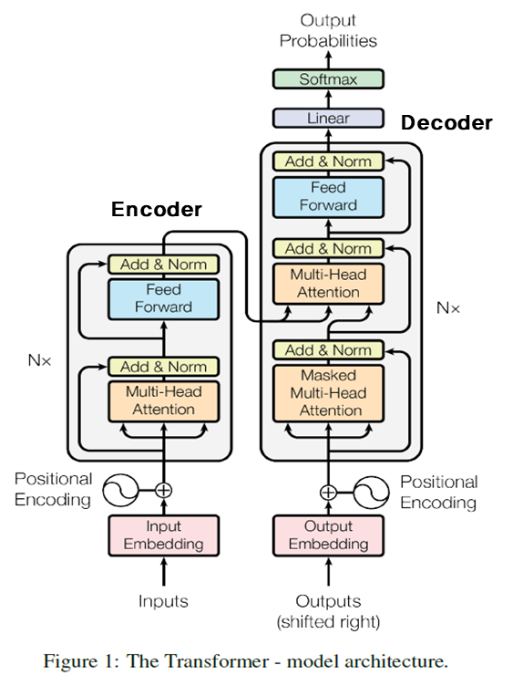
트랜스포머 (Transformer)
8.
Transformer
RNN은 sequence-to-sequence에서 필수적이지 않다?
오히려, RNN 구조 등은 long-term dependency를 야기할 뿐이다.
우리가 필요한 것은 “attention” 뿐이다. ➔ ‘attention is all you need’
2017년 Vaswani, Ashish 등 Google 연구팀이 발표.
Vaswani, Ashish, et al. "Attention is all you need." Advances in neural information processing systems. 2017.

Slide 3
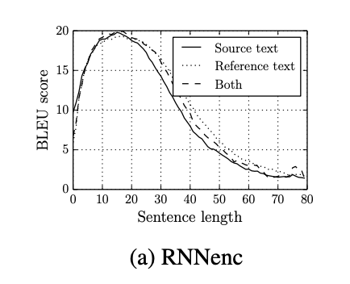
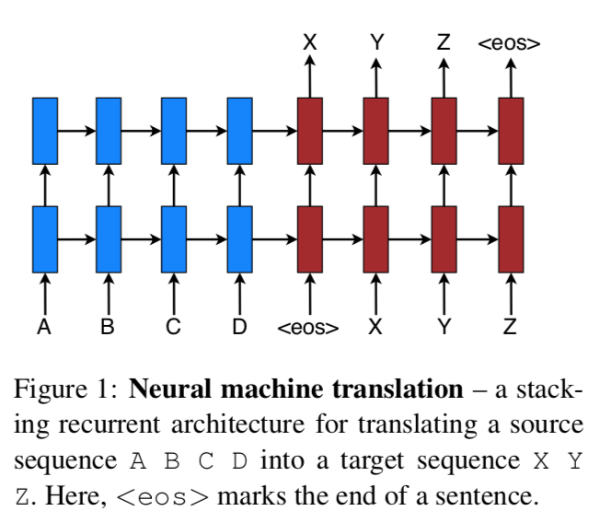
Recap: 2013-2014년 RNN기반의 Sequence-to-sequence
8.
Transformer
인코더-디코더 기반의 기계 번역(seq2seq)은, 입력 문장에서 필요한 모든 정보를 고정된 길이의 vector로 변환하였다.
그러나, 이는 입력 문장이 길어짐에 따라 퍼포먼스가 심각하게 감소하는 문제를 발생시켰다.
LSTM, GRU 등도 완전히 long-term dependency를 해결하지 못하였다.
I. Sutskever, O. Vinyals, and Q. V. Le, Sequence to Sequence Learning with Neural Networks, NIPS 2014
Bahdanau, Dzmitry, Kyunghyun Cho, and Yoshua Bengio. "Neural machine translation by jointly learning to align and translate." arXiv preprint arXiv:1409.0473 (2014).

Slide 4
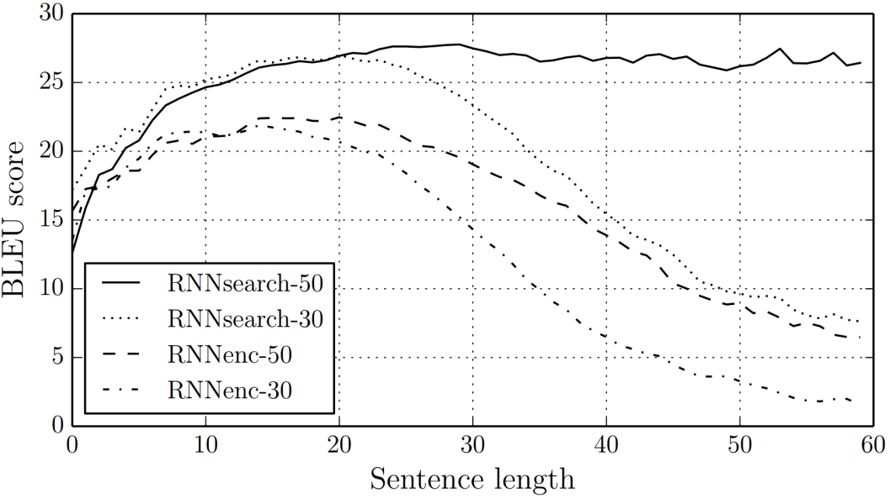
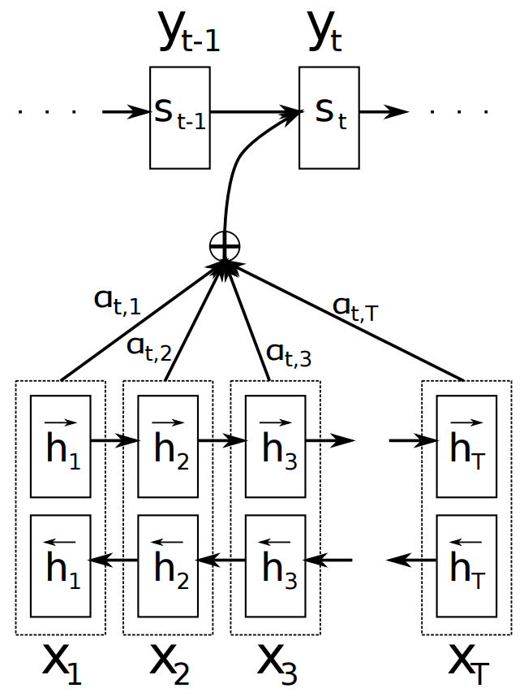
Recap: 2014-2015년 Attentional RNN
8.
Transformer
Attention구조는 RNN의 long-term dependency 문제를 어느정도 해결해줬다.
하지만, 완화했을 뿐, 완전히 해결했던 것은 아니다.
“h1 → h2 와 h2 → h3이 공유되는 구조”는 정보의 효율을 추구한 것이나, 완전하진 않다.
개선할 여지가 아직 있다!
Bahdanau, Dzmitry, Kyunghyun Cho, and Yoshua Bengio. "Neural machine translation by jointly learning to align and translate." arXiv preprint arXiv:1409.0473 (2014).

Slide 5
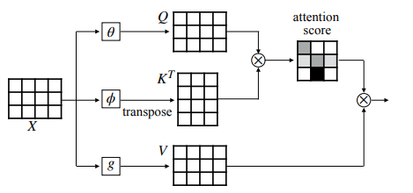
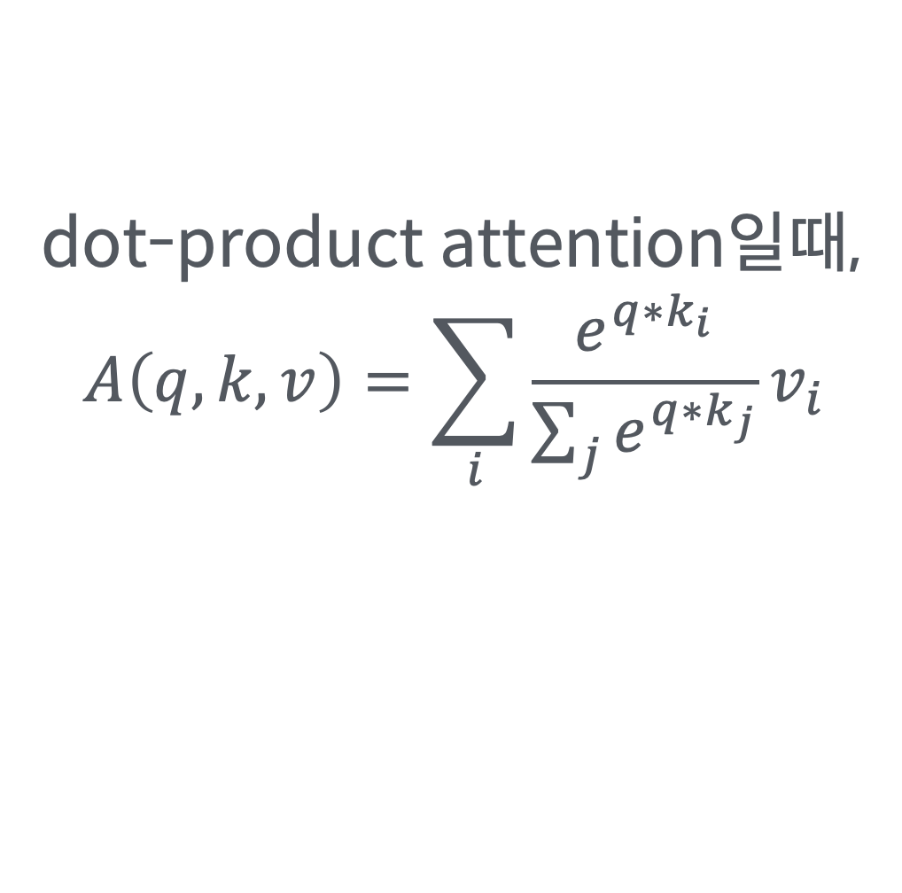
Recap: Self-attention
8.
Transformer
Attention이 encoder decoder구조를 가지는 seq2seq에서 정의되었지만.. 다른 분야에서도 쓸 수 있다.
→ How?
Attention 구조에서 key, value, query을 모두 같은 소스에 계산하는 경우를 "Self-attention" 이라 정의했었다!
dot-product attention일때,
$$A\left(q, k, v\right)=\sum_{i}{\frac{e^{q∗k_{i}}}{\sum_{j}{e^{q∗k_{j}}}}v_{i}}$$

Slide 6
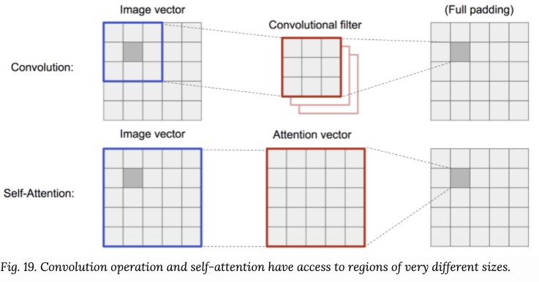
Recap: Self-attention
8.
Transformer
(self-)attention은?
무제한의 receptive field → CNN에 비해 장점
데이터 사이즈에 따라 O(1) parameter scaling을 가진다. 데이터가 커져도 괜찮은 편! → MLP에 비해 장점
RNN등에 비해 parallel computing이 쉽다
Image is from https://lilianweng.github.io/lil-log/2018/06/24/attention-attention.html

Slide 7
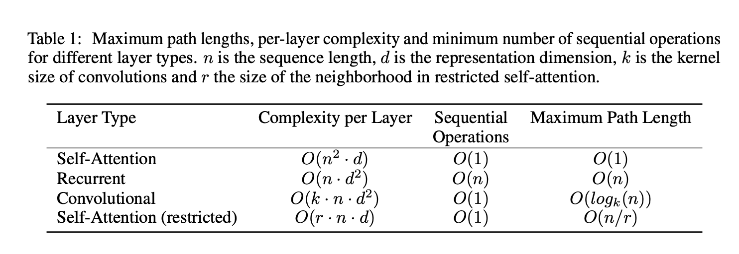
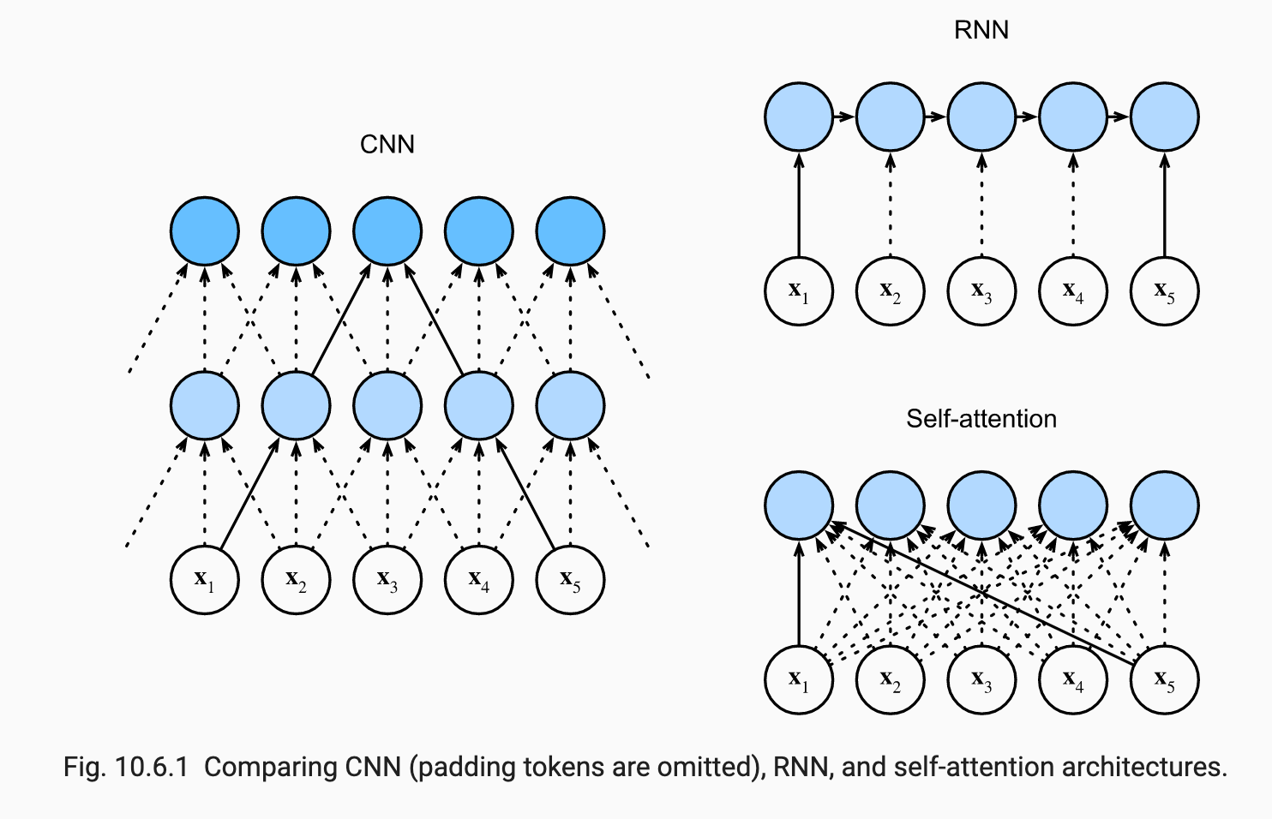
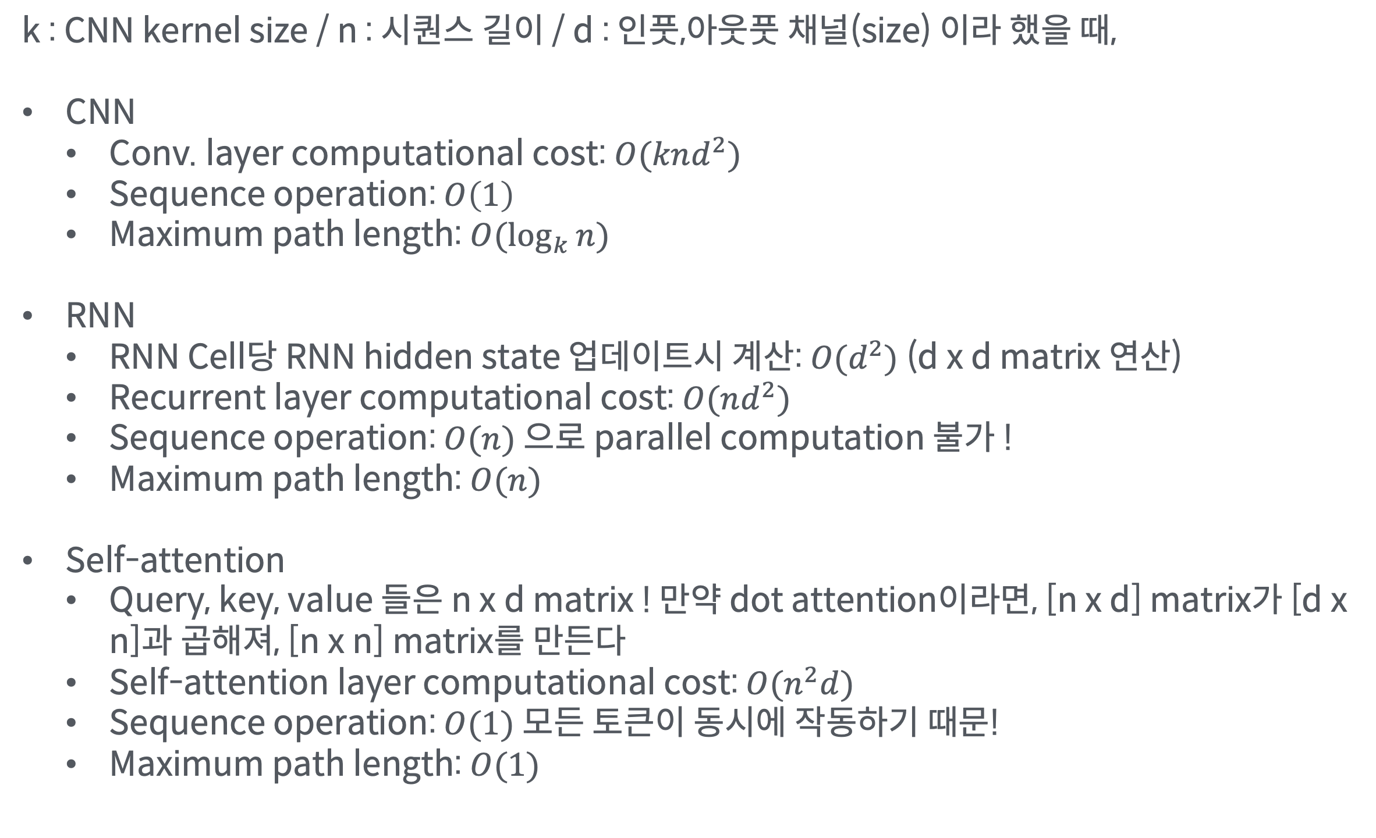
Self-attention VS CNN VS RNN
8.
Transformer
k : CNN kernel size / n : 시퀀스 길이 / d : 인풋,아웃풋 채널(size) 이라 했을 때,
CNN
Conv. layer computational cost: $O(knd^{2})$
Sequence operation: $O\left(1\right)$
Maximum path length: $O(\log_{k}{n})$
RNN
RNN Cell당 RNN hidden state 업데이트시 계산: $O(d^{2})$ (d x d matrix 연산)
Recurrent layer computational cost: $O(nd^{2})$
Sequence operation: $O(n)$ 으로 parallel computation 불가 !
Maximum path length: $O(n)$
Self-attention
Query, key, value 들은 n x d matrix ! 만약 dot attention이라면, [n x d] matrix가 [d x n]과 곱해져, [n x n] matrix를 만든다
Self-attention layer computational cost: $O(n^{2}d)$
Sequence operation: $O(1)$ 모든 토큰이 동시에 작동하기 때문!
Maximum path length: $O(1)$
Vaswani, Ashish, et al. "Attention is all you need." Advances in neural information processing systems. 2017.
Zhang, Aston, et al. "Dive into deep learning." arXiv preprint arXiv:2106.11342 (2021).

Slide 8
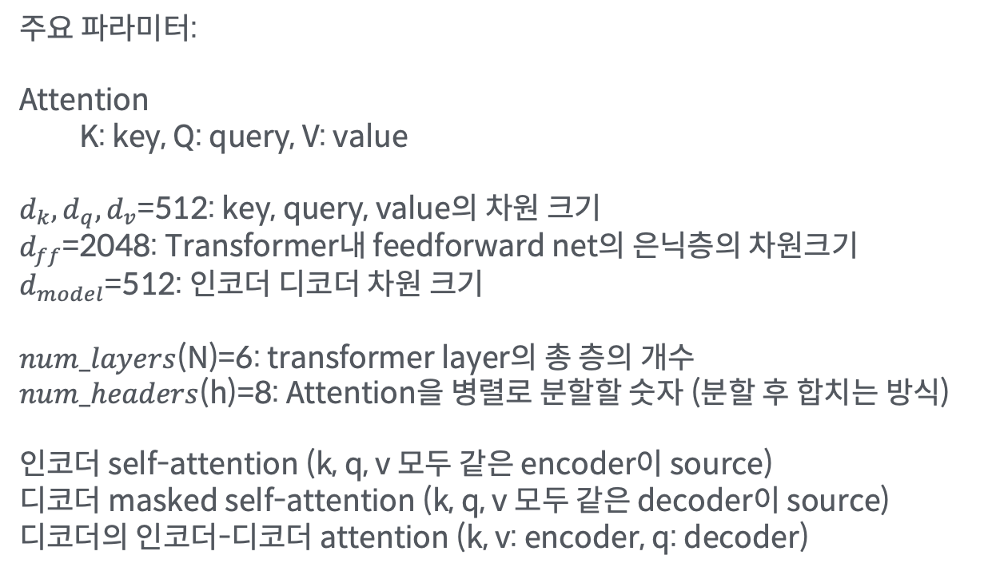
트랜스포머 (Transformer)
8.
Transformer
주요 파라미터:
Attention
K: key, Q: query, V: value
$d_{k}, d_{q}, d_{v}$=512: key, query, value의 차원 크기
$d_{ff}$=2048: Transformer내 feedforward net의 은닉층의 차원크기
$d_{model}$=512: 인코더 디코더 차원 크기
$num_layers$(N)=6: transformer layer의 총 층의 개수
$num_headers$(h)=8: Attention을 병렬로 분할할 숫자 (분할 후 합치는 방식)
인코더 self-attention (k, q, v 모두 같은 encoder이 source)
디코더 masked self-attention (k, q, v 모두 같은 decoder이 source)
디코더의 인코더-디코더 attention (k, v: encoder, q: decoder)
RNN 을 self-attention로 교체한다! auto-regressive 한 decoder 도 그대로 RNN에서 self-attention로 교체할 수 있을까? -> recap : masked attention로 autoregressive 한 구조를 재현할 수 있다!
Vaswani, Ashish, et al. "Attention is all you need." Advances in neural information processing systems. 2017.

Slide 9
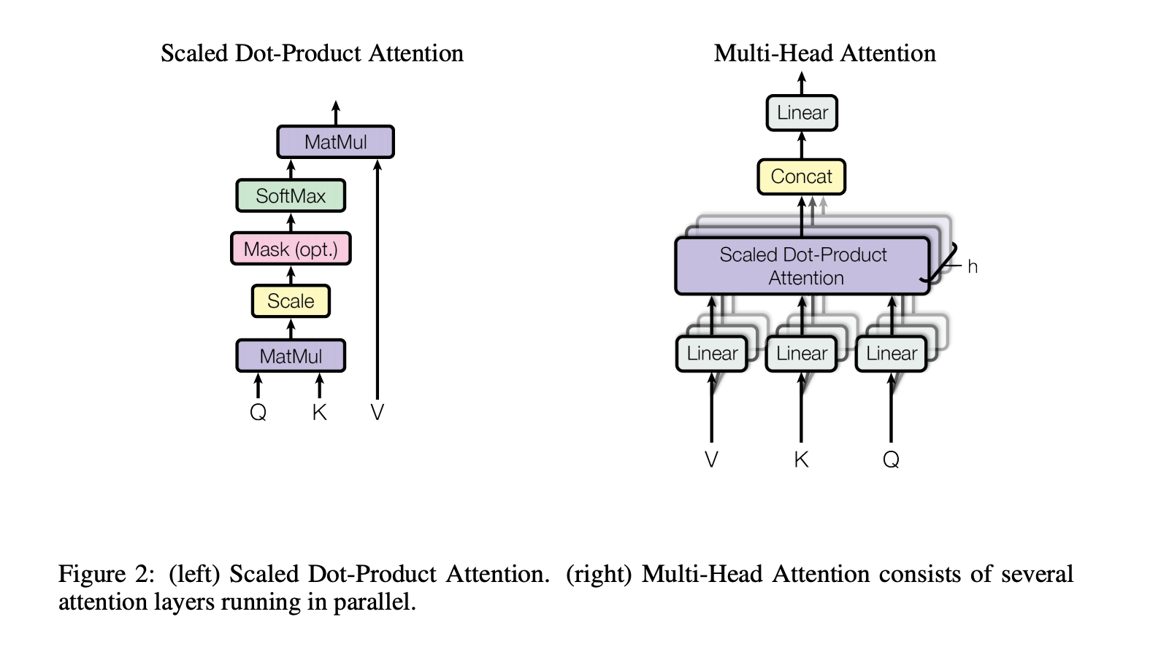
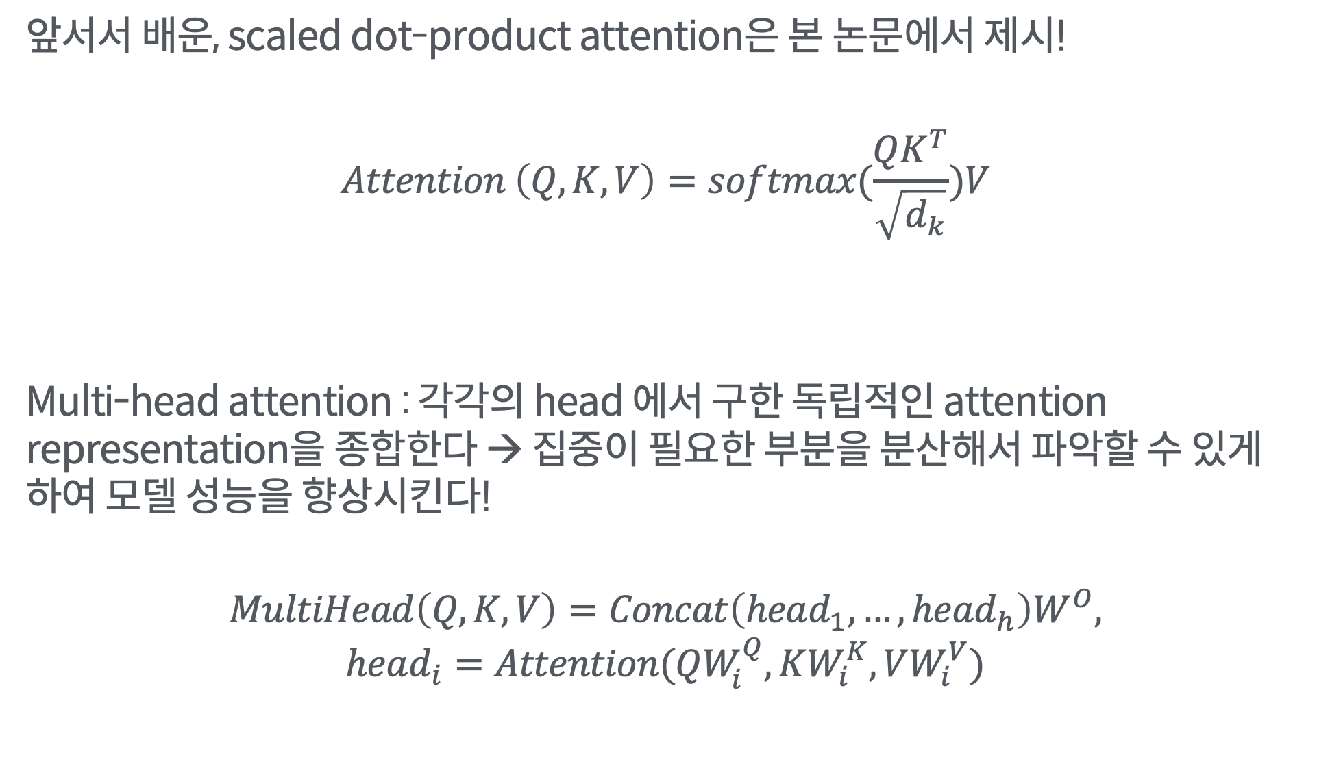
트랜스포머 (Transformer) – 주요 구현 디테일
- Scaled Dot-product attention / Multi-head attention
8.
Transformer
앞서서 배운, scaled dot-product attention은 본 논문에서 제시!
$$Attention \left(Q, K, V\right)=softmax(\frac{QK^{T}}{\sqrt{d_{k}}})V$$
Multi-head attention : 각각의 head 에서 구한 독립적인 attention representation을 종합한다 → 집중이 필요한 부분을 분산해서 파악할 수 있게 하여 모델 성능을 향상시킨다!
$$MultiHead\left(Q, K, V\right)=Concat\left(head_{1}, …, head_{h}\right)W^{O},$$
$$head_{i}=Attention(QW_{i}^{Q},KW_{i}^{K},VW_{i}^{V})$$
Vaswani, Ashish, et al. "Attention is all you need." Advances in neural information processing systems. 2017.

Slide 10
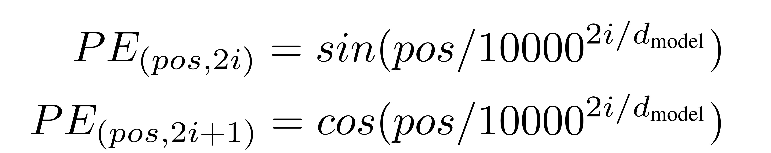
트랜스포머 (Transformer) – 주요 구현 디테일
- Positional Encoding
8.
Transformer
RNN과 다르게, attention자체는 시퀀스의 순서를 인지하지 못한다!
이를 위해 position 정보를 input과 함께 넣어줘야 한다!
여러가지를 넣어줄 수 있겠지만, 원 논문에서는 삼각 함수(sin, cos)을 이용해서 넣어주었다.
pos: token의 위치 index
i: 벡터의 차원 index
Vaswani, Ashish, et al. "Attention is all you need." Advances in neural information processing systems. 2017.

Slide 11
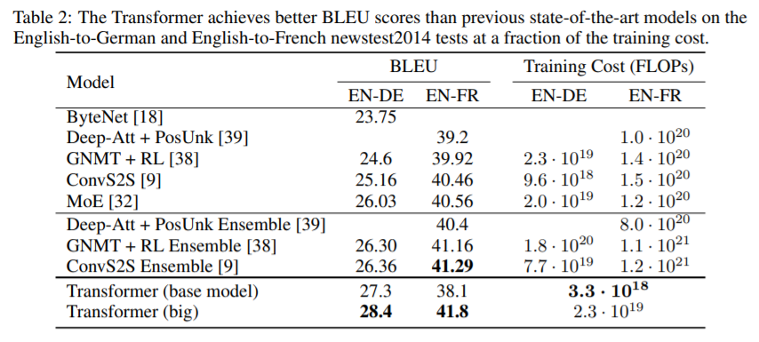
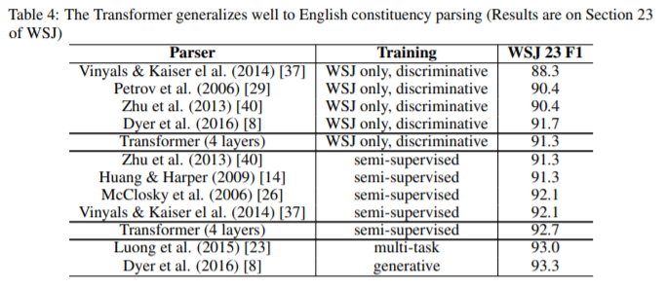
트랜스포머 (Transformer) – 결과
8.
Transformer
Machine translation: 당시 SOTA
English constituency parsing 에서는 구조적 제약이나 data의 부족 등으로 SOTA까지는 이뤄지지 못했으나, 비교할만 함!
Vaswani, Ashish, et al. "Attention is all you need." Advances in neural information processing systems. 2017.

Slide 12
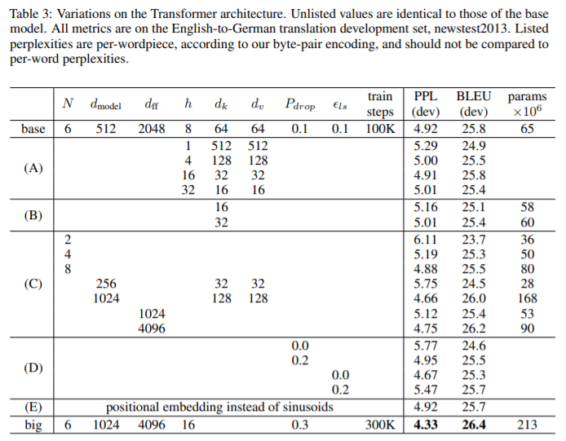
트랜스포머 (Transformer) – 결과
8.
Transformer
모델이 크면 클 수록 전반적으로 성능이 나아지는 방향 → 추후: GPT / BERT 등 big transformer로의 가능성… (TBD)
Vaswani, Ashish, et al. "Attention is all you need." Advances in neural information processing systems. 2017.

Slide 13
8
트랜스포머(Transformer)
2 Variations of Transformers

Slide 14
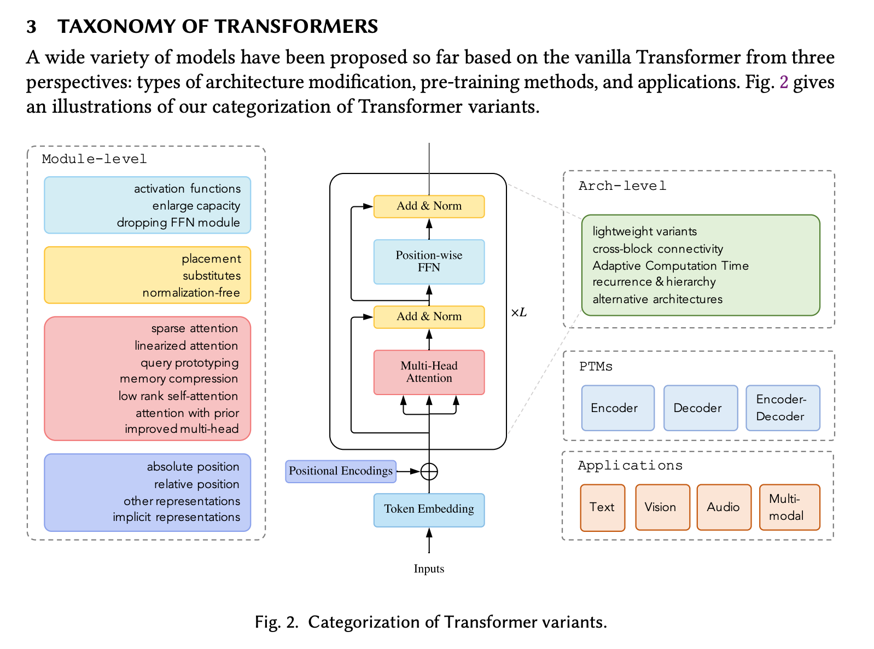
Transformer의 다양한 후속 연구들
8.
Transformer
Lin, Tianyang, et al. "A Survey of Transformers." arXiv preprint arXiv:2106.04554 (2021).

Slide 15
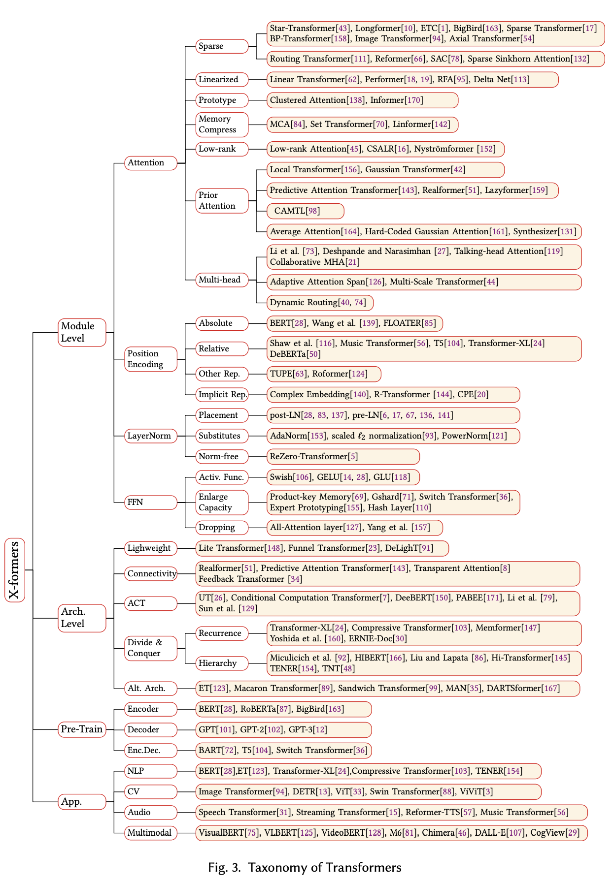
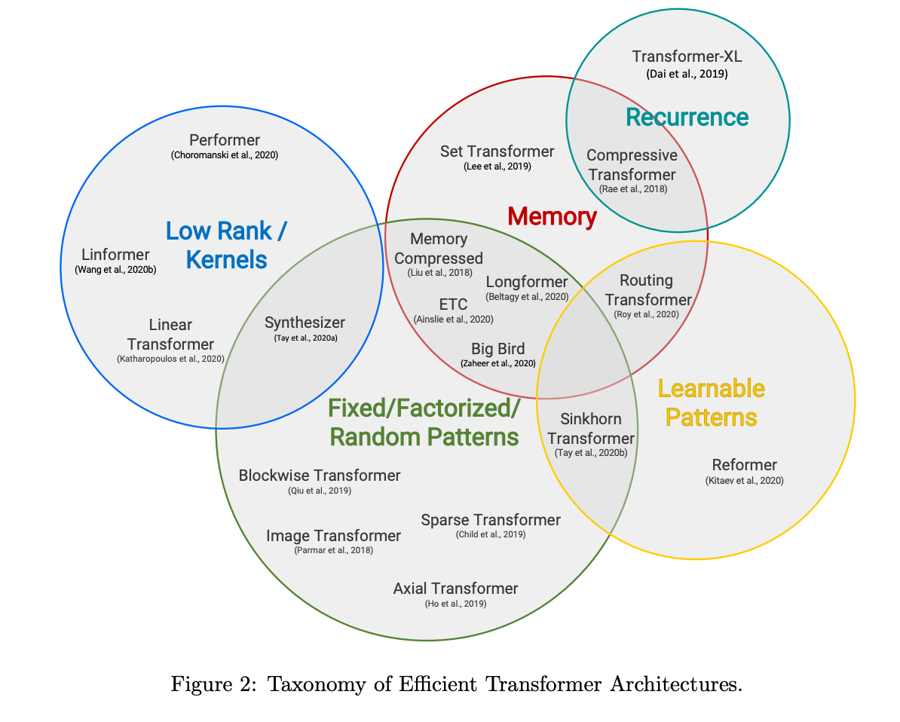
후속 연구가 되어 많은 종류의 Transformer가 있다!
8.
Transformer
주로 아래 방향으로 발전!
Complexity의 개선 (하단의 efficient transformer 구분표)
성능개선
도메인 확장
개선 방법에 따라 아래와 같이 범주화 할 수 있다! - Module level - Architecture level - Pre-Train - Application
Lin, Tianyang, et al. "A Survey of Transformers." arXiv preprint arXiv:2106.04554 (2021).
Tay, Yi, et al. "Efficient transformers: A survey." arXiv preprint arXiv:2009.06732 (2020).

Slide 16
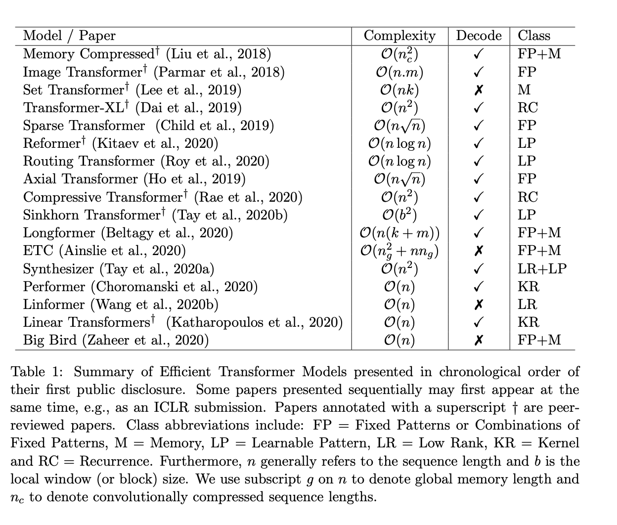
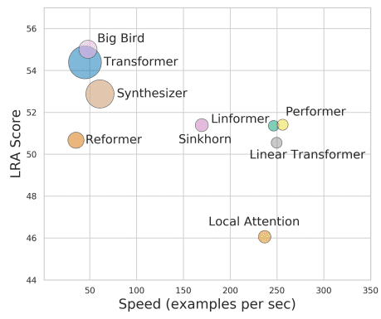
Transformer의 다양한 후속 연구들
Complexity / 성능의 개선
8.
Transformer
Tay, Yi, et al. "Efficient transformers: A survey." arXiv preprint arXiv:2009.06732 (2020).
Tay, Yi, et al. "Long range arena: A benchmark for efficient transformers." arXiv preprint arXiv:2011.04006 (2020).

Slide 17
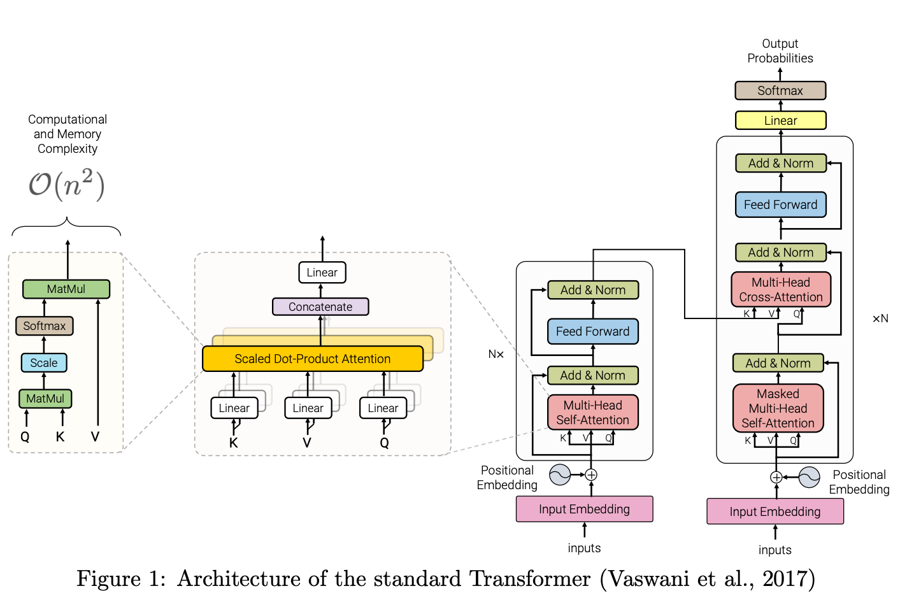
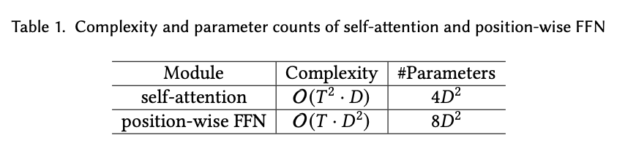
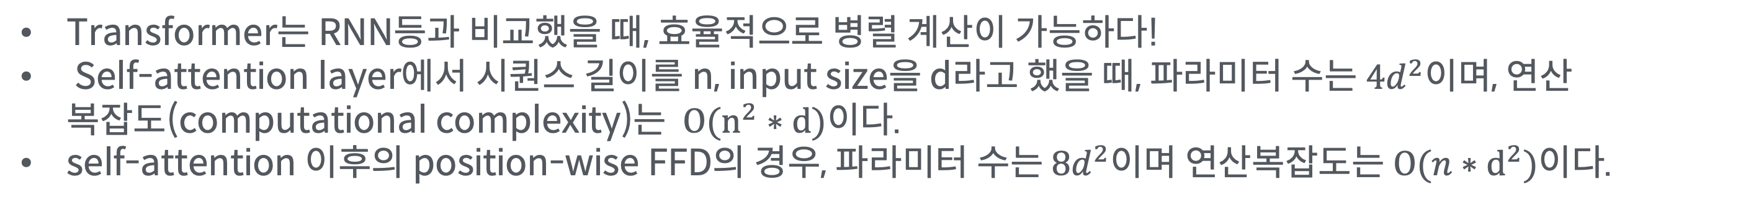
후속 연구가 되어 많은 종류의 Transformer가 있다!
Recap: 트랜스포머 (Transformer) & Computational Costs
8.
Transformer
Transformer는 RNN등과 비교했을 때, 효율적으로 병렬 계산이 가능하다!
Self-attention layer에서 시퀀스 길이를 n, input size을 d라고 했을 때, 파라미터 수는 ${4d}^{2}$이며, 연산 복잡도(computational complexity)는 $O(n^{2}∗d)$이다.
self-attention 이후의 position-wise FFD의 경우, 파라미터 수는 ${8d}^{2}$이며 연산복잡도는 $O(n∗d^{2})$이다.
Vaswani, Ashish, et al. "Attention is all you need." Advances in neural information processing systems. 2017.
Tay, Yi, et al. "Efficient transformers: A survey." arXiv preprint arXiv:2009.06732 (2020).
Lin, Tianyang, et al. "A Survey of Transformers." arXiv preprint arXiv:2106.04554 (2021).

Slide 18
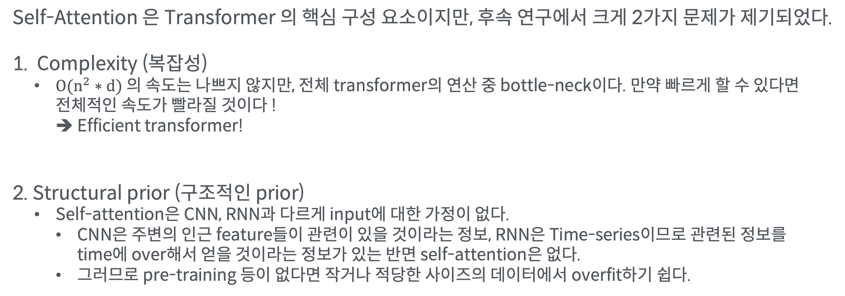
Variations of Transformers
Module-level의 개선 - Attention
8.
Transformer
Self-Attention 은 Transformer 의 핵심 구성 요소이지만, 후속 연구에서 크게 2가지 문제가 제기되었다.
Complexity (복잡성)
$O(n^{2}∗d)$ 의 속도는 나쁘지 않지만, 전체 transformer의 연산 중 bottle-neck이다. 만약 빠르게 할 수 있다면 전체적인 속도가 빨라질 것이다 !
➔ Efficient transformer!
2. Structural prior (구조적인 prior)
Self-attention은 CNN, RNN과 다르게 input에 대한 가정이 없다.
CNN은 주변의 인근 feature들이 관련이 있을 것이라는 정보, RNN은 Time-series이므로 관련된 정보를 time에 over해서 얻을 것이라는 정보가 있는 반면 self-attention은 없다.
그러므로 pre-training 등이 없다면 작거나 적당한 사이즈의 데이터에서 overfit하기 쉽다.
Lin, Tianyang, et al. "A Survey of Transformers." arXiv preprint arXiv:2106.04554 (2021).

Slide 19
Variations of Transformers
Module-level의 개선 - Attention
8.
Transformer
Complexity, Structural prior 문제를 해결하기 위한 다양한 방법들이 제시되었다.
Sparse attention: sparsity bias을 attention mechanism 에 더해 연산을 줄인다.
Linearized attention: attention matrix 연산을 kernel feature map로 분리(disentangle)한다. 그 이후, 선형 복잡성을 이루기 위해 역순으로 attention을 계산한다.
Query prototype & memory compression: attention의 key, query, value memory pair의 수를 줄여 attention matrix 연산을 줄인다.
Low-rank self-attention: low-rank (낮은 계수)로 self-attention 을 정의하여 연산을 줄인다.
Attention with prior: CNN/RNN 모델을 추가하여 prior knowledge을 보완하거나, 기능적으로 prior을 추가할 수 있도록 개선한다.
Improved multi-head mechanism: multi-head attention 로직 자체를 개선한다.
Lin, Tianyang, et al. "A Survey of Transformers." arXiv preprint arXiv:2106.04554 (2021).

Slide 20
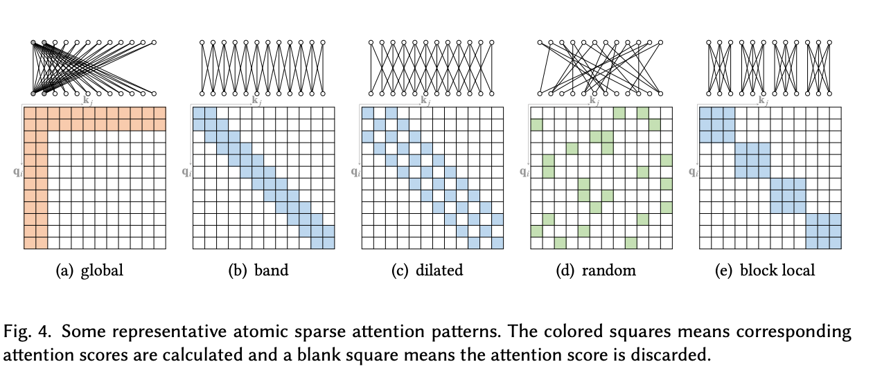
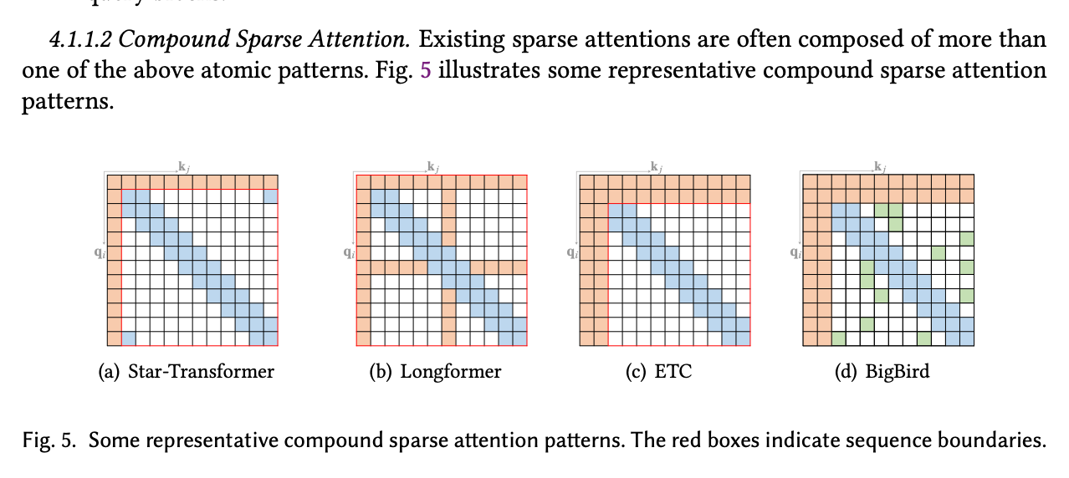
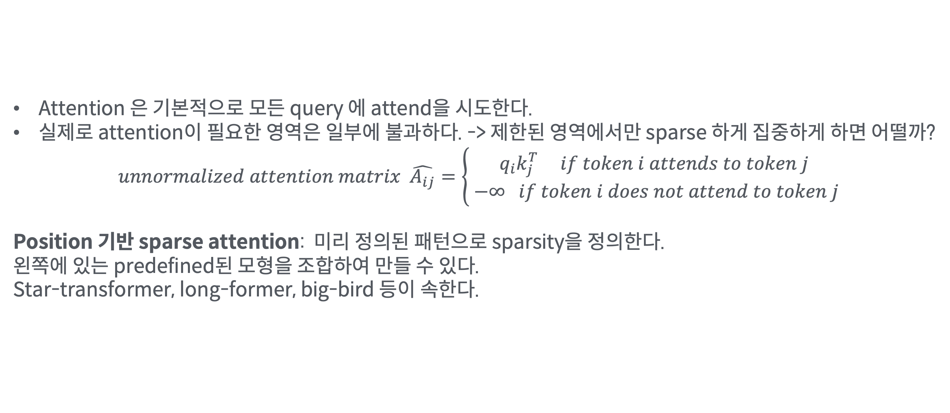
Variations of Transformers
Module-level의 개선 – Attention: sparse attention
8.
Transformer
Attention 은 기본적으로 모든 query 에 attend을 시도한다.
실제로 attention이 필요한 영역은 일부에 불과하다. -> 제한된 영역에서만 sparse 하게 집중하게 하면 어떨까?
$$unnormalized attention matrix \hat{A_{ij}}=\left\{\begin{aligned}q_{i}k_{j}^{T} if token i attends to token j \\ −∞ if token i does not attend to token j\end{aligned}\right.$$
Position 기반 sparse attention: 미리 정의된 패턴으로 sparsity을 정의한다.
왼쪽에 있는 predefined된 모형을 조합하여 만들 수 있다.
Star-transformer, long-former, big-bird 등이 속한다.
Lin, Tianyang, et al. "A Survey of Transformers." arXiv preprint arXiv:2106.04554 (2021).
Ainslie, Joshua, et al. "ETC: Encoding long and structured inputs in transformers." arXiv preprint arXiv:2004.08483 (2020).
Beltagy, Iz, Matthew E. Peters, and Arman Cohan. "Longformer: The long-document transformer." arXiv preprint arXiv:2004.05150 (2020).
Zaheer, Manzil, et al. "Big Bird: Transformers for Longer Sequences." NeurIPS. 2020.
Guo, Qipeng, et al. "Star-transformer." arXiv preprint arXiv:1902.09113 (2019).

Slide 21
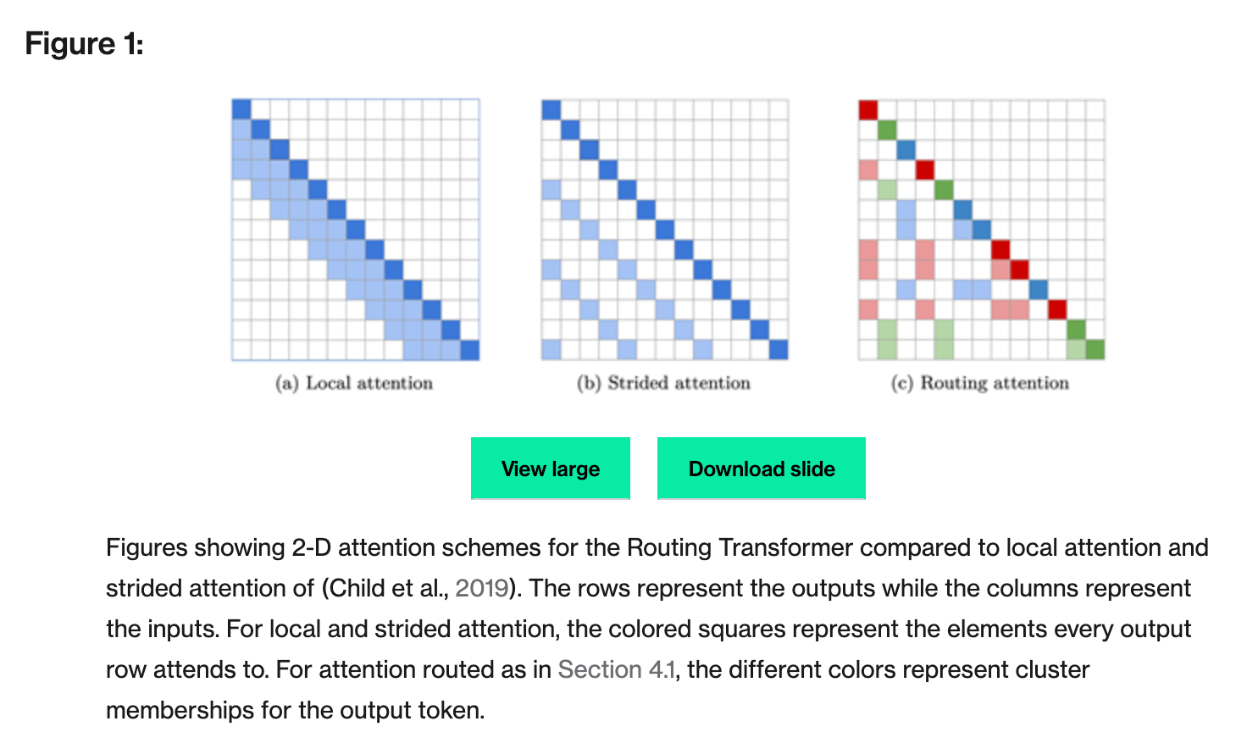
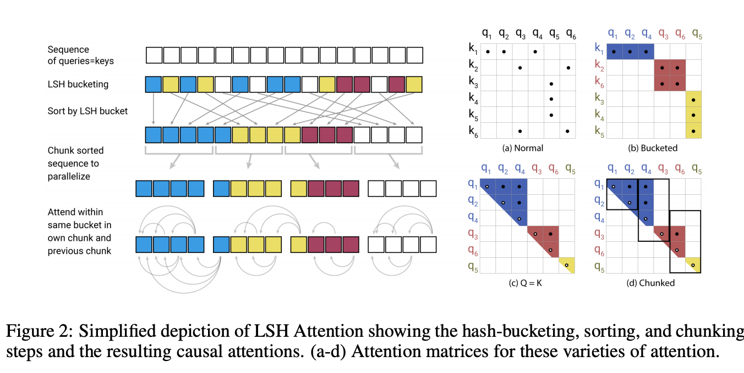
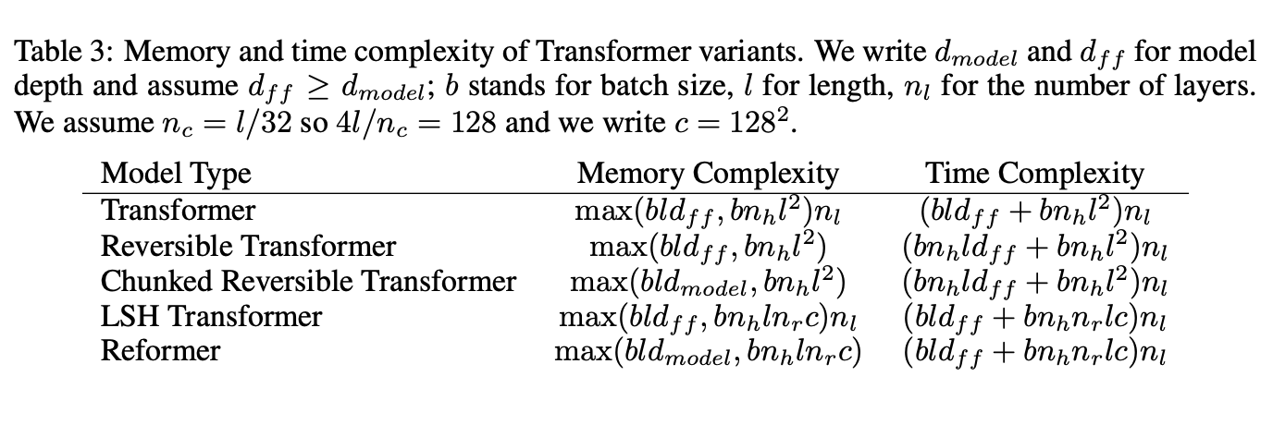
Variations of Transformers
Module-level의 개선 – Attention: sparse attention
8.
Transformer
Content 기반 sparse attention: input content에 따라 sparse graph를 생성한다. 즉, input에 따라 sparse attention의 형태가 달라진다.
- Routing transformer (K-means clustering 기반), Reformer(locality-sensitive hashing; LSH 기반)가 이에 속한다.
O(nkd + n²d/k)
n routing vectors to all k centroids in a space of size d
Lin, Tianyang, et al. "A Survey of Transformers." arXiv preprint arXiv:2106.04554 (2021).
Roy, Aurko, et al. "Efficient content-based sparse attention with routing transformers." Transactions of the Association for Computational Linguistics 9 (2021): 53-68.
Kitaev, Nikita, Łukasz Kaiser, and Anselm Levskaya. "Reformer: The efficient transformer." arXiv preprint arXiv:2001.04451 (2020).

Slide 22
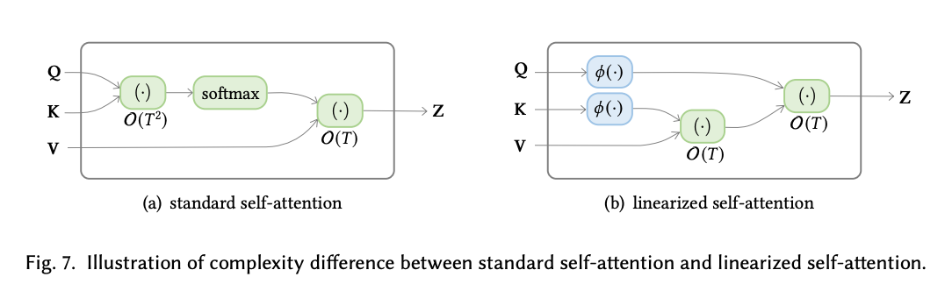
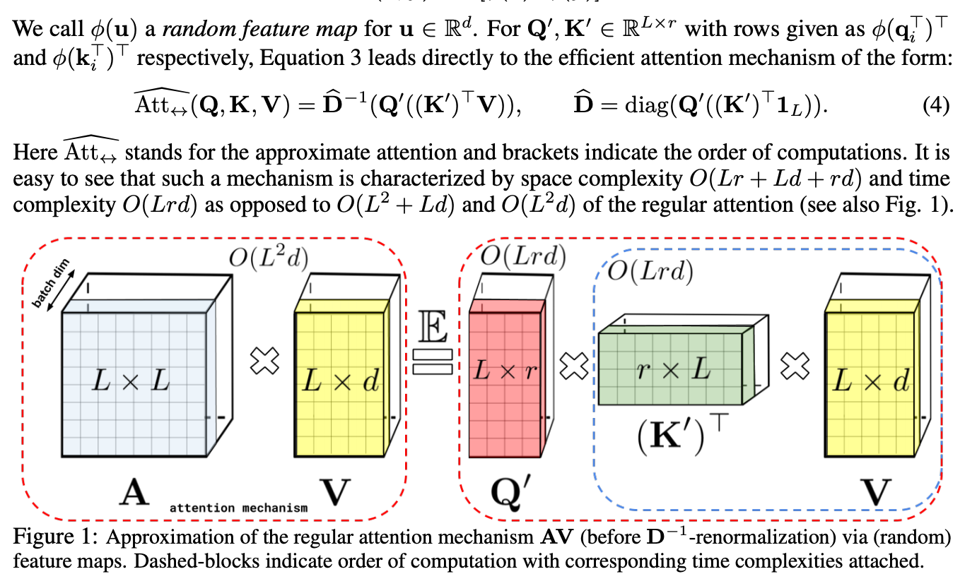
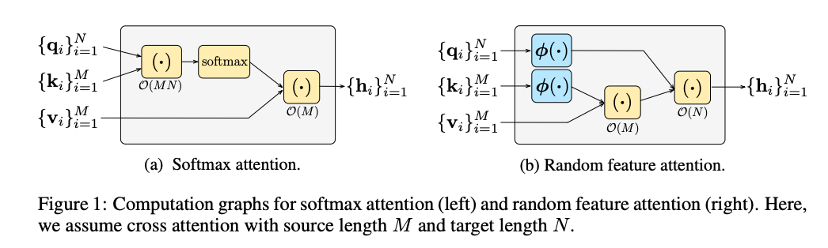
Variations of Transformers
Module-level의 개선 – Attention: linearized attention
8.
Transformer
Linearized attention: Kernel method 등을 이용하여 bottleneck인 matrix연산 및 softmax를 linear연산으로 줄인다!
- Performer, RFA(random feature attention) 등이 여기 속한다.
Lin, Tianyang, et al. "A Survey of Transformers." arXiv preprint arXiv:2106.04554 (2021).
Choromanski, Krzysztof, et al. "Rethinking attention with performers." arXiv preprint arXiv:2009.14794 (2020).
Peng, Hao, et al. "Random feature attention." arXiv preprint arXiv:2103.02143 (2021).

Slide 23
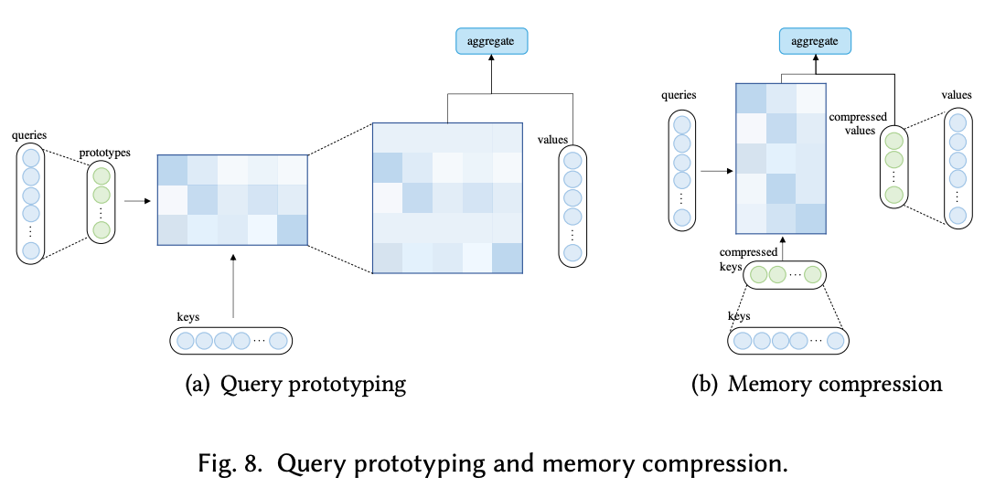
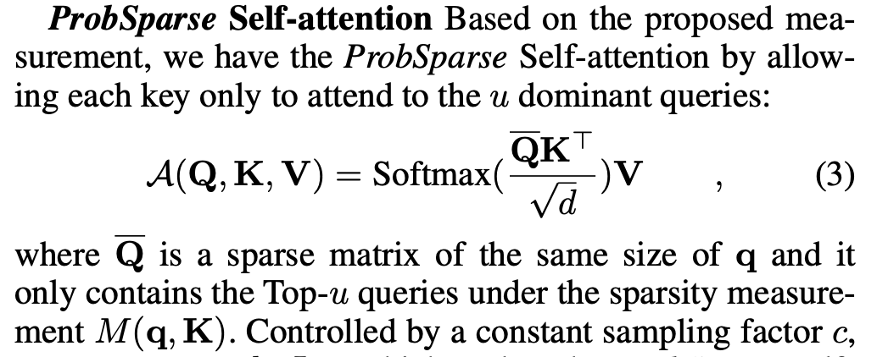
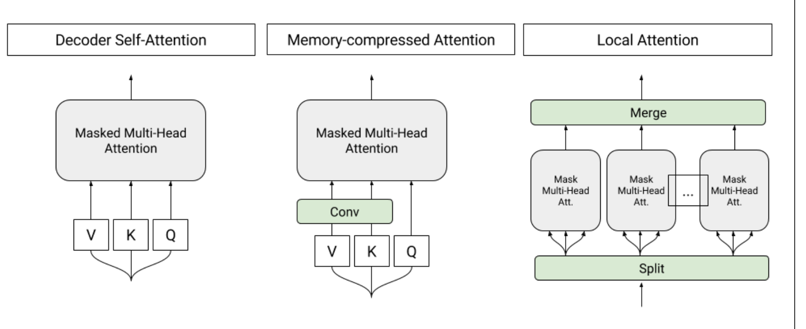
Variations of Transformers
Module-level의 개선 – Attention: query prototype & memory compression
8.
Transformer
Query prototype & memory compression
query(디코더의 집중하고자 하는 부분; query prototype)나 key-value (인코더 부분; memory compression) pair의 크기를 줄여 computational complexity을 줄이는 방법.
Attention with query prototype
➔ Clustered attention, Informer 등이 속한다.
Attention with compressed key-value memory
➔ Memory compressed attention(MCA), Set Transformer 등이 속한다.
Lin, Tianyang, et al. "A Survey of Transformers." arXiv preprint arXiv:2106.04554 (2021).
Zhou, Haoyi, et al. "Informer: Beyond efficient transformer for long sequence time-series forecasting." Proceedings of AAAI. 2021.
Vyas, Apoorv, Angelos Katharopoulos, and François Fleuret. "Fast transformers with clustered attention." Advances in Neural Information Processing Systems 33 (2020).
Liu, Peter J., et al. "Generating wikipedia by summarizing long sequences." arXiv preprint arXiv:1801.10198 (2018). <– Memory compressed attention
Lee, Juho, et al. "Set transformer: A framework for attention-based permutation-invariant neural networks." International Conference on Machine Learning. PMLR, 2

Slide 24
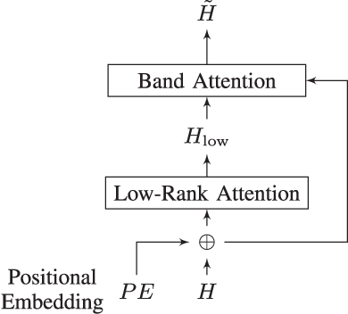
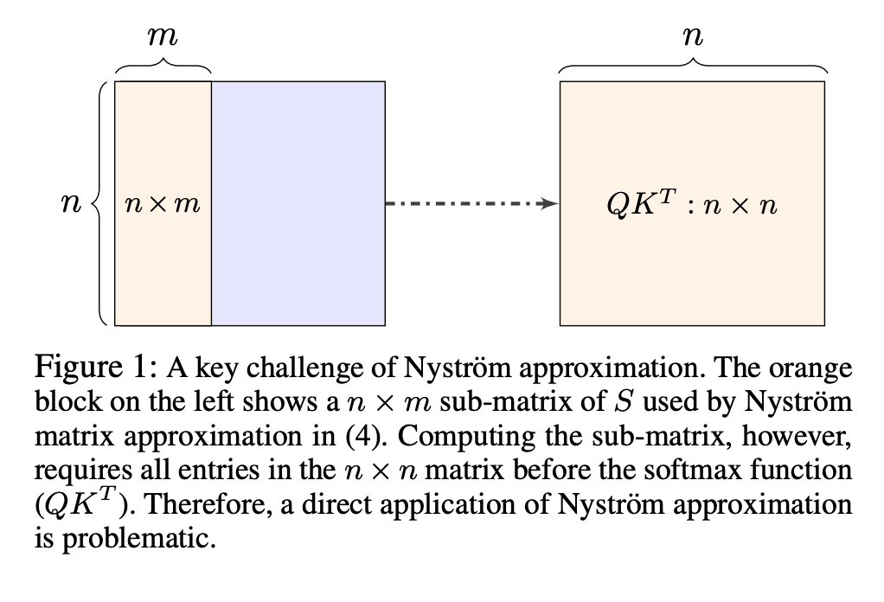
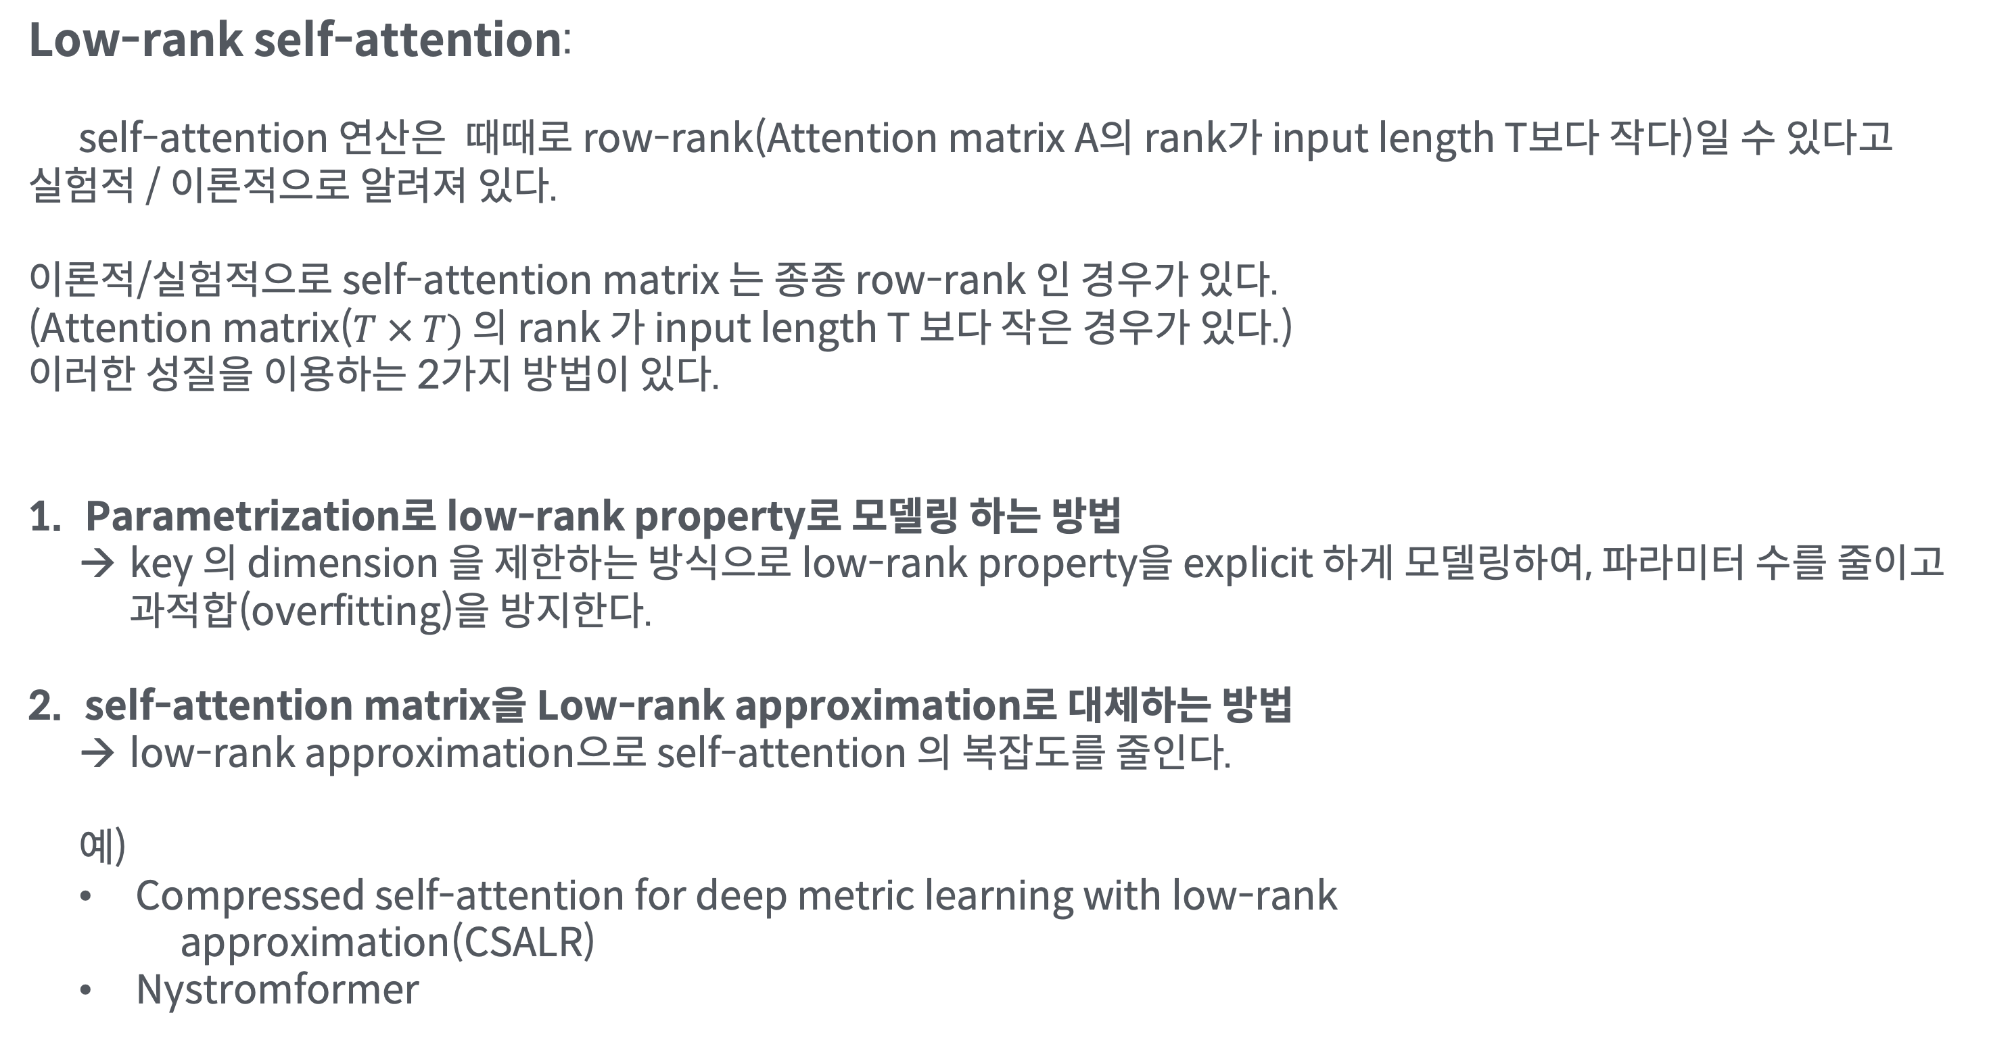
Variations of Transformers
Module-level의 개선 – Attention: low-rank self-attention
8.
Transformer
Low-rank self-attention:
self-attention 연산은 때때로 row-rank(Attention matrix A의 rank가 input length T보다 작다)일 수 있다고 실험적 / 이론적으로 알려져 있다.
이론적/실험적으로 self-attention matrix 는 종종 row-rank 인 경우가 있다. (Attention matrix($T × T)$ 의 rank 가 input length T 보다 작은 경우가 있다.) 이러한 성질을 이용하는 2가지 방법이 있다.
Parametrization로 low-rank property로 모델링 하는 방법
key 의 dimension 을 제한하는 방식으로 low-rank property을 explicit 하게 모델링하여, 파라미터 수를 줄이고 과적합(overfitting)을 방지한다.
self-attention matrix을 Low-rank approximation로 대체하는 방법
low-rank approximation으로 self-attention 의 복잡도를 줄인다.
예)
Compressed self-attention for deep metric learning with low-rank approximation(CSALR)
Nystromformer
Lin, Tianyang, et al. "A Survey of Transformers." arXiv preprint arXiv:2106.04554 (2021).
Guo, Qipeng, et al. "Low-rank and locality constrained self-attention for sequence modeling." IEEE/ACM Transactions on Audio, Speech, and Language Processing 27.12 (2019): 2213-2222.
Chen, Ziye, et al. "Compressed Self-Attention for Deep Metric Learning with Low-Rank Approximation." IJCAI. 2020
Xiong, Yunyang, et al. Nystromformer: A Nystrom-Based Algorithm for Approximating Self-Attention." arXiv preprint arXiv:2102.03902 (2021).

Slide 25
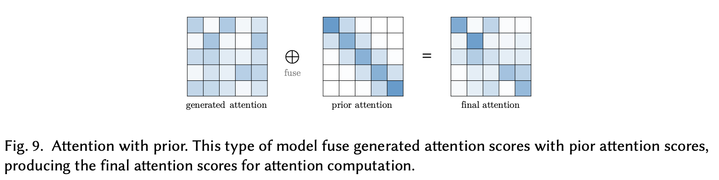
Variations of Transformers
Module-level의 개선 – Attention: with prior knowledge
8.
Transformer
Attention은 기본적으로 모든 영역에 동일한 가중치를 두고 학습을 시작한다.
특정 도메인의 데이터 등으로 부터 얻은 가중치에 대한 기본 knowledge 를 attention 의 선험지식(prior)로 활용한다.
크게, 아래의 카테고리 등으로 나눌 수 있다!
데이터의 특성에 대한 locality을 반영하는 prior을 이용하는 모델
→ i.e. Gaussian transformer
CNN과 같은 lower module로부터 prior을 얻는 모델
→ i.e. predictive attention transformer, realformer
Multi-task adapter을 이용하는 모델
입력 간의 pair-wise 상호 작용과 관련 없는 attention을 사용하여 탐색하는 방법
이 경우, 보통 모델은 사전 주의 분포만 이용한다
Lin, Tianyang, et al. "A Survey of Transformers." arXiv preprint arXiv:2106.04554 (2021).

Slide 26
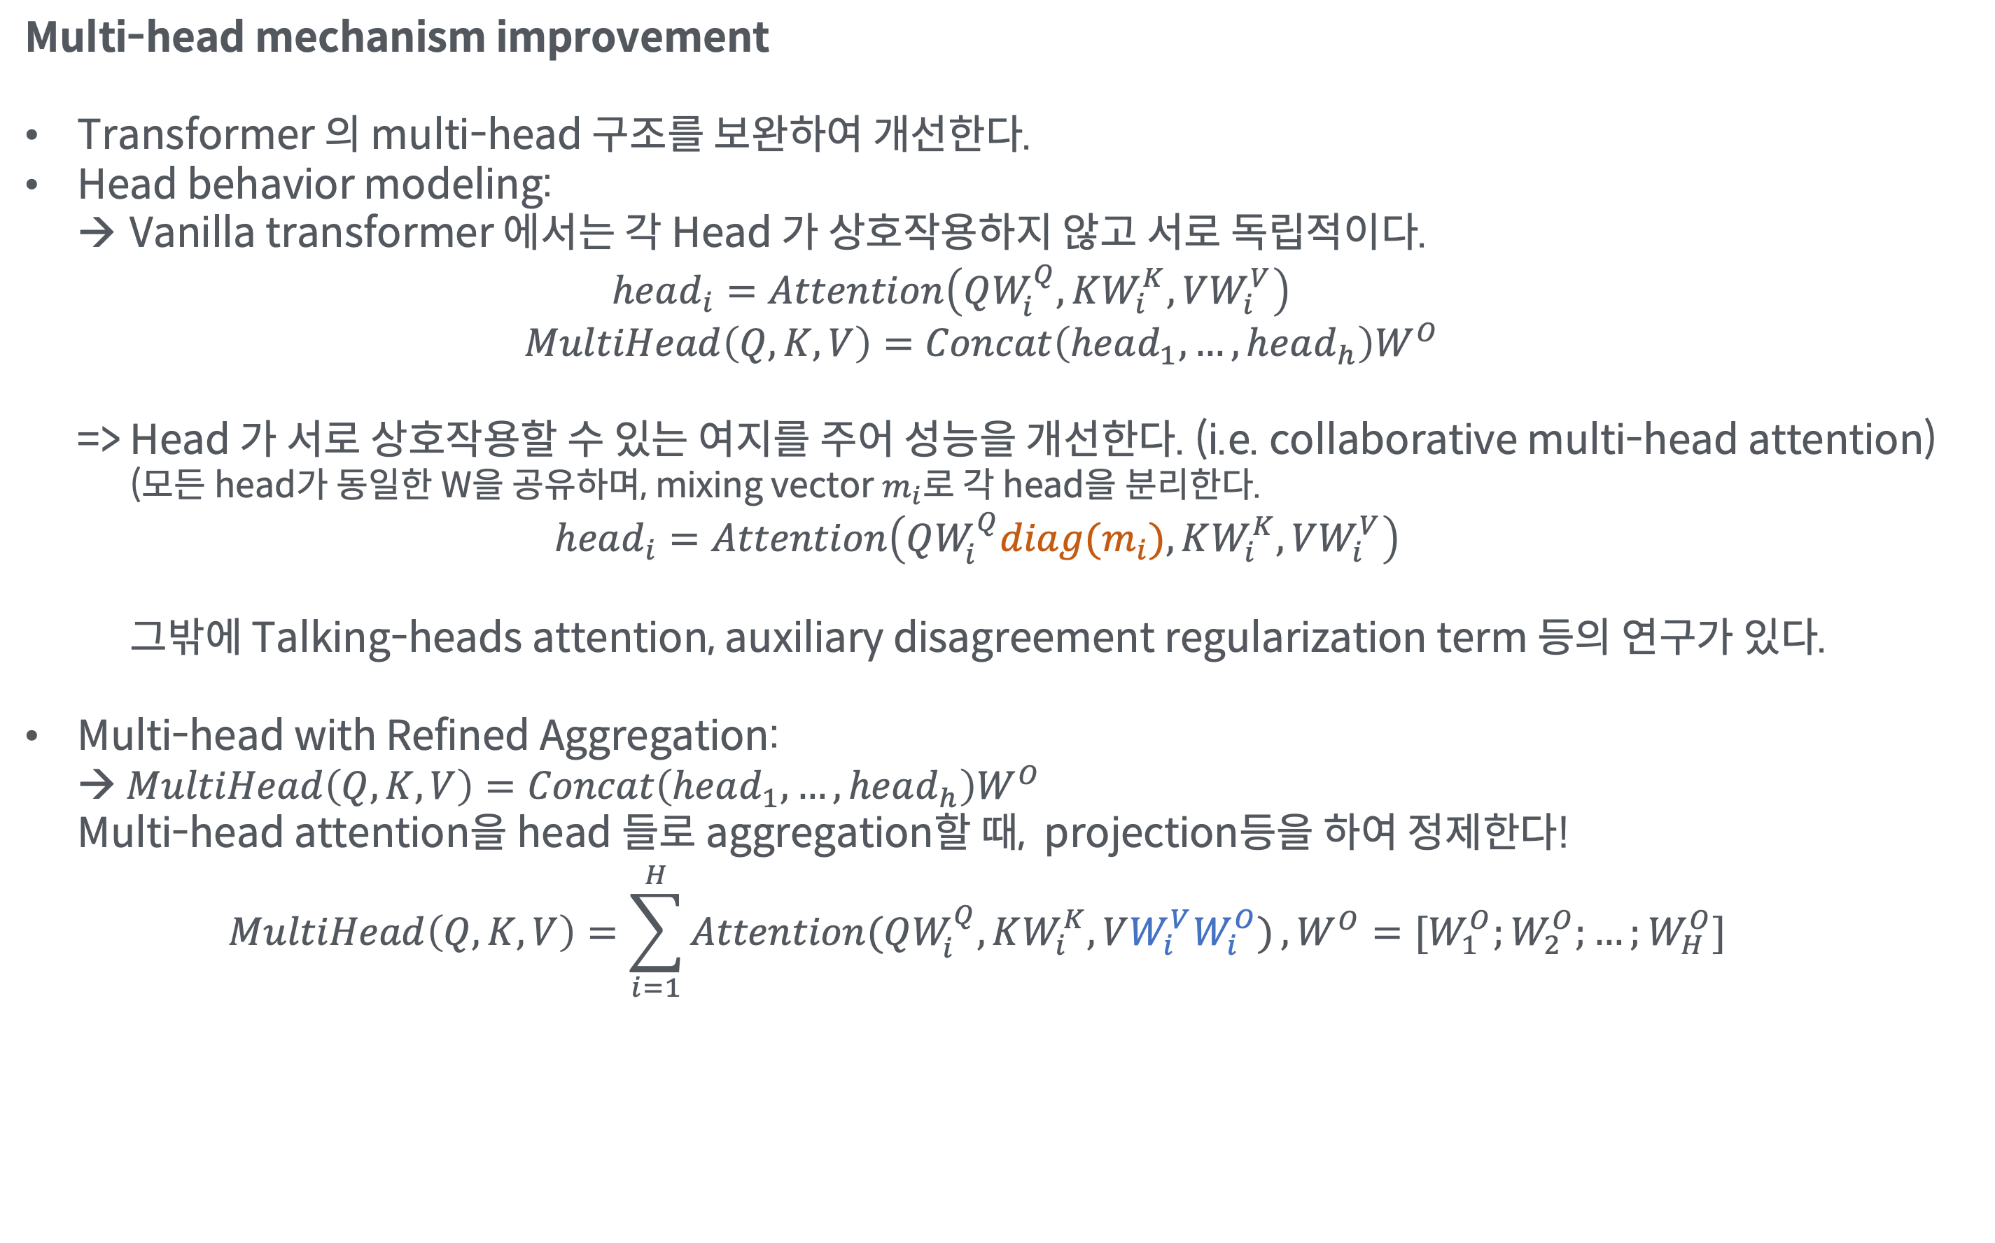
Variations of Transformers
Module-level의 개선 – Attention: multi-head mechanism improvement
8.
Transformer
Multi-head mechanism improvement
Transformer 의 multi-head 구조를 보완하여 개선한다.
Head behavior modeling:
Vanilla transformer 에서는 각 Head 가 상호작용하지 않고 서로 독립적이다.
$$head_{i}=Attention\left(QW_{i}^{Q},KW_{i}^{K},VW_{i}^{V}\right)$$
$$MultiHead\left(Q, K, V\right)=Concat\left(head_{1}, …, head_{h}\right)W^{O}$$
=> Head 가 서로 상호작용할 수 있는 여지를 주어 성능을 개선한다. (i.e. collaborative multi-head attention)
(모든 head가 동일한 W을 공유하며, mixing vector $m_{i}$로 각 head을 분리한다.
$$head_{i}=Attention\left(QW_{i}^{Q}diag(m_{i}),KW_{i}^{K},VW_{i}^{V}\right)$$
그밖에 Talking-heads attention, auxiliary disagreement regularization term 등의 연구가 있다.
Multi-head with Refined Aggregation:
→ $MultiHead\left(Q, K, V\right)=Concat\left(head_{1}, …, head_{h}\right)W^{O}$
Multi-head attention을 head 들로 aggregation할 때, projection등을 하여 정제한다!
$$MultiHead\left(Q, K, V\right)=\sum_{i=1}^{H}{Attention(QW_{i}^{Q}, KW_{i}^{K}, VW_{i}^{V}W_{i}^{O})}, W^{O}=[W_{1}^{O};W_{2}^{O};…;W_{H}^{O}]$$
Lin, Tianyang, et al. "A Survey of Transformers." arXiv preprint arXiv:2106.04554 (2021).
Li, Jian, et al. "Multi-head attention with disagreement regularization." arXiv preprint arXiv:1810.10183 (2018).
Shazeer, Noam, et al. "Talking-heads attention." arXiv preprint arXiv:2003.02436 (2020).
Cordonnier, Jean-Baptiste, Andreas Loukas, and Martin Jaggi. "Multi-head attention: Collaborate instead of concatenate." arXiv preprint arXiv:2006.16362 (2020).

Slide 27
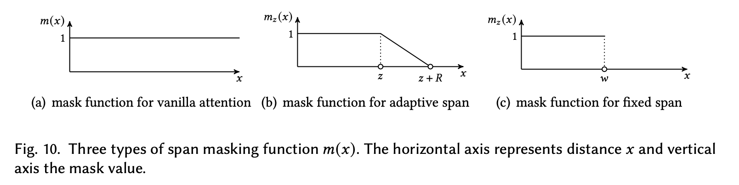
Variations of Transformers
Module-level의 개선 – Attention: multi-head mechanism improvement
8.
Transformer
Multi-head mechanism improvement
Multi-head with Restricted Spans
Head 별로 attention 을 수행하는 범위(span)을 제한 -> Head 별로 다른 context을 관측할 수 있음!
2가지 장점.
Locality: 정확히 어디를 볼지를 지정 → 우리가 어떤 locality가 중요한지 데이터를 통해 알고 있다면 이익을 볼 수 있다!
Efficiency: span을 적절하게 제한하여, 추가적인 메모리/컴퓨팅 자원 소모 없이 long sequence을 처리하도록 scaling 할 수 있다!
위의 그림처럼 (b) 와 같이 학습 가능한 파라미터 R 등을 세팅하여 처리할 수도 있다.
또한, multi-scale vision longformer의 경우, layer 와 head 에 따라 window 의 크기만 달라지는 “fixed attention span”을 제안하였다.
Lin, Tianyang, et al. "A Survey of Transformers." arXiv preprint arXiv:2106.04554 (2021).
Zhang, Pengchuan, et al. "Multi-scale vision longformer: A new vision transformer for high-resolution image encoding." arXiv preprint arXiv:2103.15358 (2021).

Slide 28
Variations of Transformers
Module-level의 개선 – Positional representation
8.
Transformer
Transformer에서는 position정보를 넣어주는데 그 넣어주는 방법에 따라 performance가 달라질 수도 있다.
Absolute position
→ 원 논문은 삼각함수를 사용해 positional encoding을 구현하였다.
→ 그렇지만, 앞서 이야기했듯이, 다른 함수나 규칙을 사용할 수도 있다!
Relative position
실제 위치보다, 각 전후 input간의 관계가 더 중요한 경우, relative position을 embedding하는 것이 더 좋을 수 있다. (i.e. Music Transformer)
이 relative position representation 을 고정하지 않고, 학습 가능한 embedding 정보로 적용할 수도 있다.
관련된 transformer들
i.e. Transformer-XL, DeBERTa, Music Transformer…
Without explicit encoding
명확한 인코딩을 하지않고, 간접적으로 다른 조건 로직 / neural net 등을 통해 간접적으로 알려준다.
i.e. R-transformer, Conditional positional encoding
pos: token의 위치 index
i: 벡터의 차원 index
Lin, Tianyang, et al. "A Survey of Transformers." arXiv preprint arXiv:2106.04554 (2021).

Slide 29
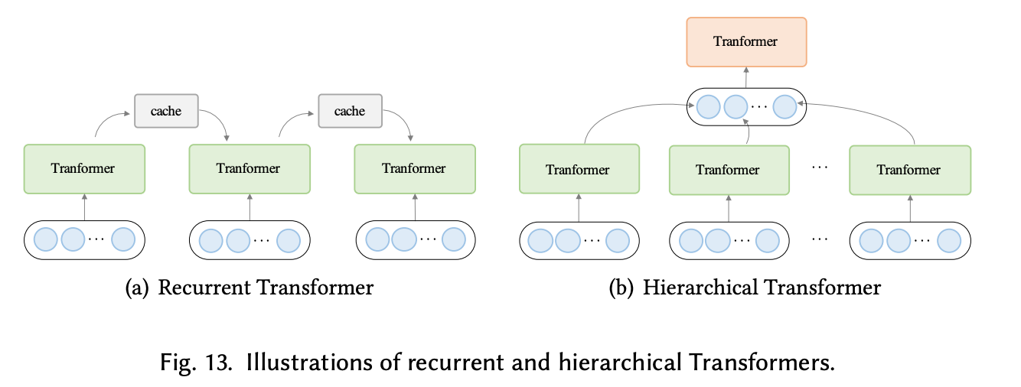
Variations of Transformers
Architecture-level에서의 개선: recurrent / hierarchical
8.
Transformer
시퀀스 길이에 대한 self-attention의 2차적 복잡성은 일부 down streaming task의 성능을 크게 제한할 수 있다.
예를 들어, 언어 모델링에는 일반적으로 장거리 컨텍스트가 필요하다!
Recurrent, hierarchical 한 디자인이 성능향상에 도움을 줄 수 있다.
[Examples]
Recurrent: Transformer-XL, Memformer
Hierarchical: Hi-Transformer, HIBERT, TENER
Lin, Tianyang, et al. "A Survey of Transformers." arXiv preprint arXiv:2106.04554 (2021).

Slide 30
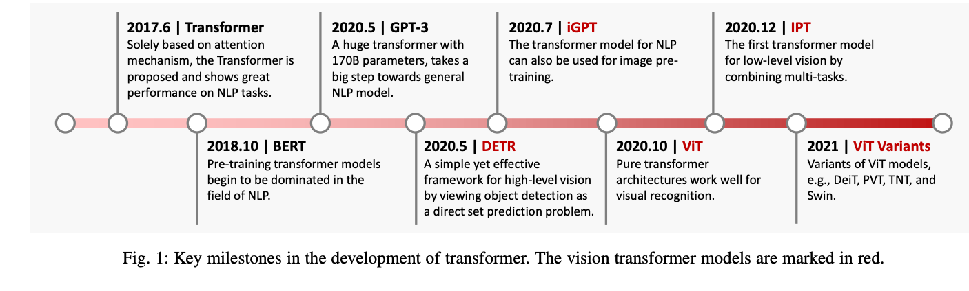
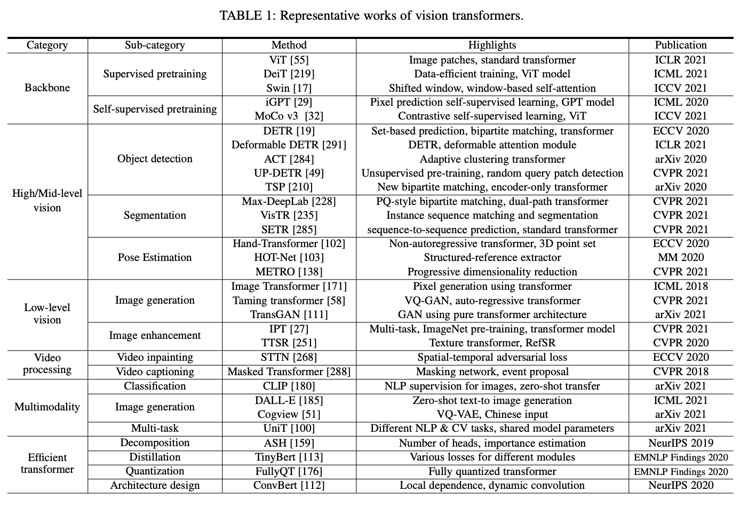
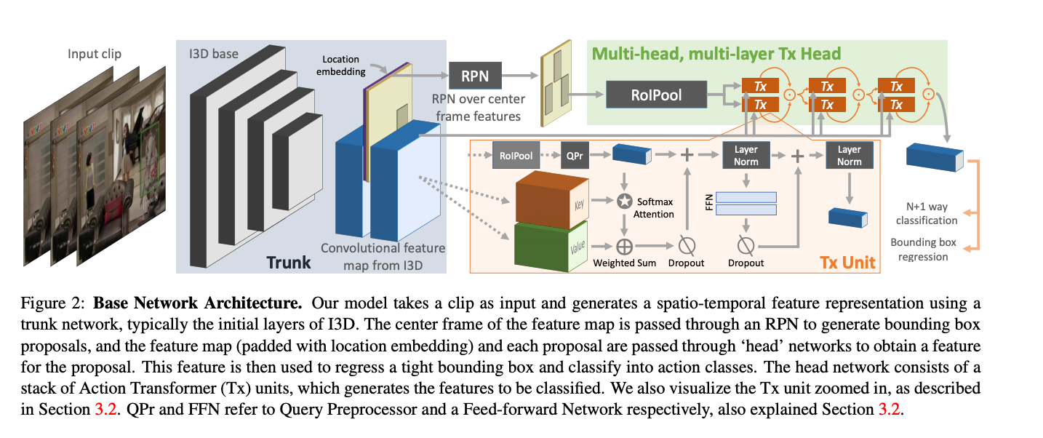
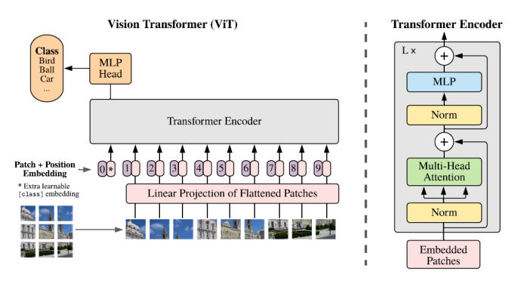
Variations of Transformers
Applications의 확장 (vision / video)
8.
Transformer
Tay, Yi, et al. "Efficient transformers: A survey." arXiv preprint arXiv:2009.06732 (2020).
Tay, Yi, et al. "Long range arena: A benchmark for efficient transformers." arXiv preprint arXiv:2011.04006 (2020).
Dosovitskiy, Alexey, et al. "An image is worth 16x16 words: Transformers for image recognition at scale." arXiv preprint arXiv:2010.11929 (2020).
Girdhar, Rohit, et al. "Video action transformer network." Proceedings of the IEEE/CVF Conference on Computer Vision and Pattern Recognition. 2019.

Slide 31



Variations of Transformers
Applications의 확장 (speech synthesis(TTS) / speech recognition(STT))
8.
Transformer
Dong, Linhao, Shuang Xu, and Bo Xu. "Speech-transformer: a no-recurrence sequence-to-sequence model for speech recognition." 2018 IEEE International Conference on Acoustics, Speech and Signal Processing (ICASSP). IEEE, 2018.
Li, Naihan, et al. "Neural speech synthesis with transformer network." Proceedings of the AAAI Conference on Artificial Intelligence. Vol. 33. No. 01. 2019.

Slide 32


Variations of Transformers
Applications의 확장 (graph network / reinforcement learning)
8.
Transformer
Yun, Seongjun, et al. "Graph transformer networks." Advances in Neural Information Processing Systems 32 (2019): 11983-11993.
Chen, Lili, et al. "Decision transformer: Reinforcement learning via sequence modeling." arXiv preprint arXiv:2106.01345 (2021).

Slide 33
그밖의 Variations…
8.
Transformer
지금까지 가장 Bottle neck 및 주요 성능 위주였던 attention 등 module–level 그리고 application 위주로 다뤘다.
너무 많은 연구들이 쏟아지는 추세라 전부 다루지 못하지만, 더 주요하게 architecture-level 등 내용도 있으니 관심있으면 논문을 찾아보자!
Lin, Tianyang, et al. "A Survey of Transformers." arXiv preprint arXiv:2106.04554 (2021).
Tay, Yi, et al. "Efficient transformers: A survey." arXiv preprint arXiv:2009.06732 (2020).

Slide 34

Next!
→ Pre-trained Big-Transformers (TBD)
8.
Transformer
Image is from Devlin, Jacob, et al. "Bert: Pre-training of deep bidirectional transformers for language understanding." arXiv preprint arXiv:1810.04805 (2018).

Slide 35

Practice Session: Transformer
1. 기계 번역을 위한 Transformer sequence-to-sequence 구현

Slide 36
[심화학습] 참고하면 좋은 자료들
8.
Transformer
Transformer 원 논문
Vaswani, Ashish, et al. "Attention is all you need." Advances in neural information processing systems. 2017.
관련 survey 논문
Lin, Tianyang, et al. "A Survey of Transformers." arXiv preprint arXiv:2106.04554 (2021).
Tay, Yi, et al. "Efficient transformers: A survey." arXiv preprint arXiv:2009.06732 (2020).
Tay, Yi, et al. "Long range arena: A benchmark for efficient transformers." arXiv preprint arXiv:2011.04006 (2020).
[참고하면 좋은 페이퍼]
inslie, Joshua, et al. "ETC: Encoding long and structured inputs in transformers." arXiv preprint arXiv:2004.08483 (2020).
Beltagy, Iz, Matthew E. Peters, and Arman Cohan. "Longformer: The long-document transformer." arXiv preprint arXiv:2004.05150 (2020).
Zaheer, Manzil, et al. "Big Bird: Transformers for Longer Sequences." NeurIPS. 2020.
Guo, Qipeng, et al. "Star-transformer." arXiv preprint arXiv:1902.09113 (2019).

Slide 37
[심화학습] 참고하면 좋은 자료들
8.
Transformer
Roy, Aurko, et al. "Efficient content-based sparse attention with routing transformers." Transactions of the Association for Computational Linguistics 9 (2021): 53-68.
Kitaev, Nikita, Łukasz Kaiser, and Anselm Levskaya. "Reformer: The efficient transformer." arXiv preprint arXiv:2001.04451 (2020).
Choromanski, Krzysztof, et al. "Rethinking attention with performers." arXiv preprint arXiv:2009.14794 (2020).
Peng, Hao, et al. "Random feature attention." arXiv preprint arXiv:2103.02143 (2021).
Zhou, Haoyi, et al. "Informer: Beyond efficient transformer for long sequence time-series forecasting." Proceedings of AAAI. 2021.
Vyas, Apoorv, Angelos Katharopoulos, and François Fleuret. "Fast transformers with clustered attention." Advances in Neural Information Processing Systems 33 (2020).
Liu, Peter J., et al. "Generating wikipedia by summarizing long sequences." arXiv preprint arXiv:1801.10198 (2018). <– Memory compressed attention
Lee, Juho, et al. "Set transformer: A framework for attention-based permutation-invariant neural networks." International Conference on Machine Learning. PMLR, 2
Guo, Qipeng, et al. "Low-rank and locality constrained self-attention for sequence modeling." IEEE/ACM Transactions on Audio, Speech, and Language Processing 27.12 (2019): 2213-2222.
Chen, Ziye, et al. "Compressed Self-Attention for Deep Metric Learning with Low-Rank Approximation." IJCAI. 2020
Xiong, Yunyang, et al. Nystromformer: A Nystrom-Based Algorithm for Approximating Self-Attention." arXiv preprint arXiv:2102.03902 (2021).

Slide 38
[심화학습] 참고하면 좋은 자료들
8.
Transformer
Li, Jian, et al. "Multi-head attention with disagreement regularization." arXiv preprint arXiv:1810.10183 (2018).
Shazeer, Noam, et al. "Talking-heads attention." arXiv preprint arXiv:2003.02436 (2020).
Cordonnier, Jean-Baptiste, Andreas Loukas, and Martin Jaggi. "Multi-head attention: Collaborate instead of concatenate." arXiv preprint arXiv:2006.16362 (2020).
Zhang, Pengchuan, et al. "Multi-scale vision longformer: A new vision transformer for high-resolution image encoding." arXiv preprint arXiv:2103.15358 (2021).
Tay, Yi, et al. "Long range arena: A benchmark for efficient transformers." arXiv preprint arXiv:2011.04006 (2020).
Dosovitskiy, Alexey, et al. "An image is worth 16x16 words: Transformers for image recognition at scale." arXiv preprint arXiv:2010.11929 (2020).
Girdhar, Rohit, et al. "Video action transformer network." Proceedings of the IEEE/CVF Conference on Computer Vision and Pattern Recognition. 2019.
Dong, Linhao, Shuang Xu, and Bo Xu. "Speech-transformer: a no-recurrence sequence-to-sequence model for speech recognition." 2018 IEEE International Conference on Acoustics, Speech and Signal Processing (ICASSP). IEEE, 2018.
Li, Naihan, et al. "Neural speech synthesis with transformer network." Proceedings of the AAAI Conference on Artificial Intelligence. Vol. 33. No. 01. 2019.
Yun, Seongjun, et al. "Graph transformer networks." Advances in Neural Information Processing Systems 32 (2019): 11983-11993.
Chen, Lili, et al. "Decision transformer: Reinforcement learning via sequence modeling." arXiv preprint arXiv:2106.01345 (2021).

